Slide 1

Binary Classification Using KNN
for BPJS Fraud Prediction
12S18005 - Lusiana Ros Romantika Siahaan
12S18042 - Indah Oktavia M. Sibarani
12S18067 - Grace Vidia Rosa Panjaitan

Slide 2
Table of Contents
01
02
03
04
05
Business Understanding
Data Understanding
Data Preparation
Modeling
Model Evaluation

Slide 3
01
Business Understanding

Slide 4
Business Objective
Prediksi terhadap fraud untuk klaim dalam pelayanan Rumah Sakit
Terdapat permasalahan dimana pendapatan BPJS Kesehatan mengalami defisit.
Penyebab: pemalsuan status kepesertaan, manipulasi terhadap klaim dalam pelayanan rumah sakit
Penelitian ini bertujuan untuk mengembangkan model data mining yang ditujukan untuk membantu rumah sakit dalam melakukan pendeteksian terhadap penipuan yang terjadi.

Slide 5
Situation Assessment
Ram 8GB
Dataset BPJS Hackathon dengan format file CSV
Akun Heroku untuk Deployment
Python 3.9

Slide 6
Data Mining Goal
mengembangkan model data mining yang ditujukan untuk membantu rumah sakit dalam melakukan pendeteksian terhadap penipuan
menggunakan algoritma KNN (K-Nearest Neighbors)
menerapkan metodologi CRISP-DM

Slide 7
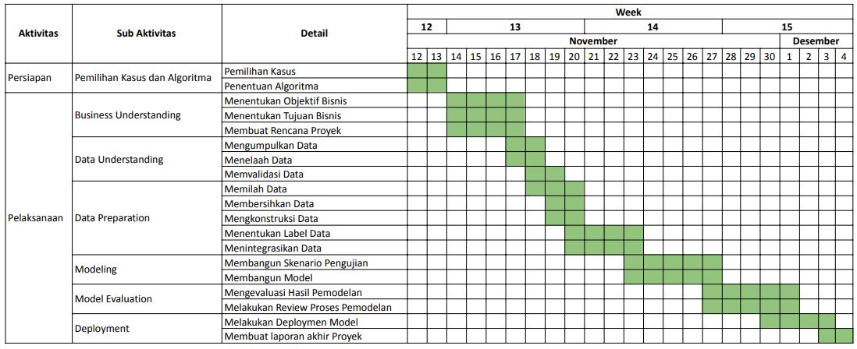
Produce Project Plan

Slide 8
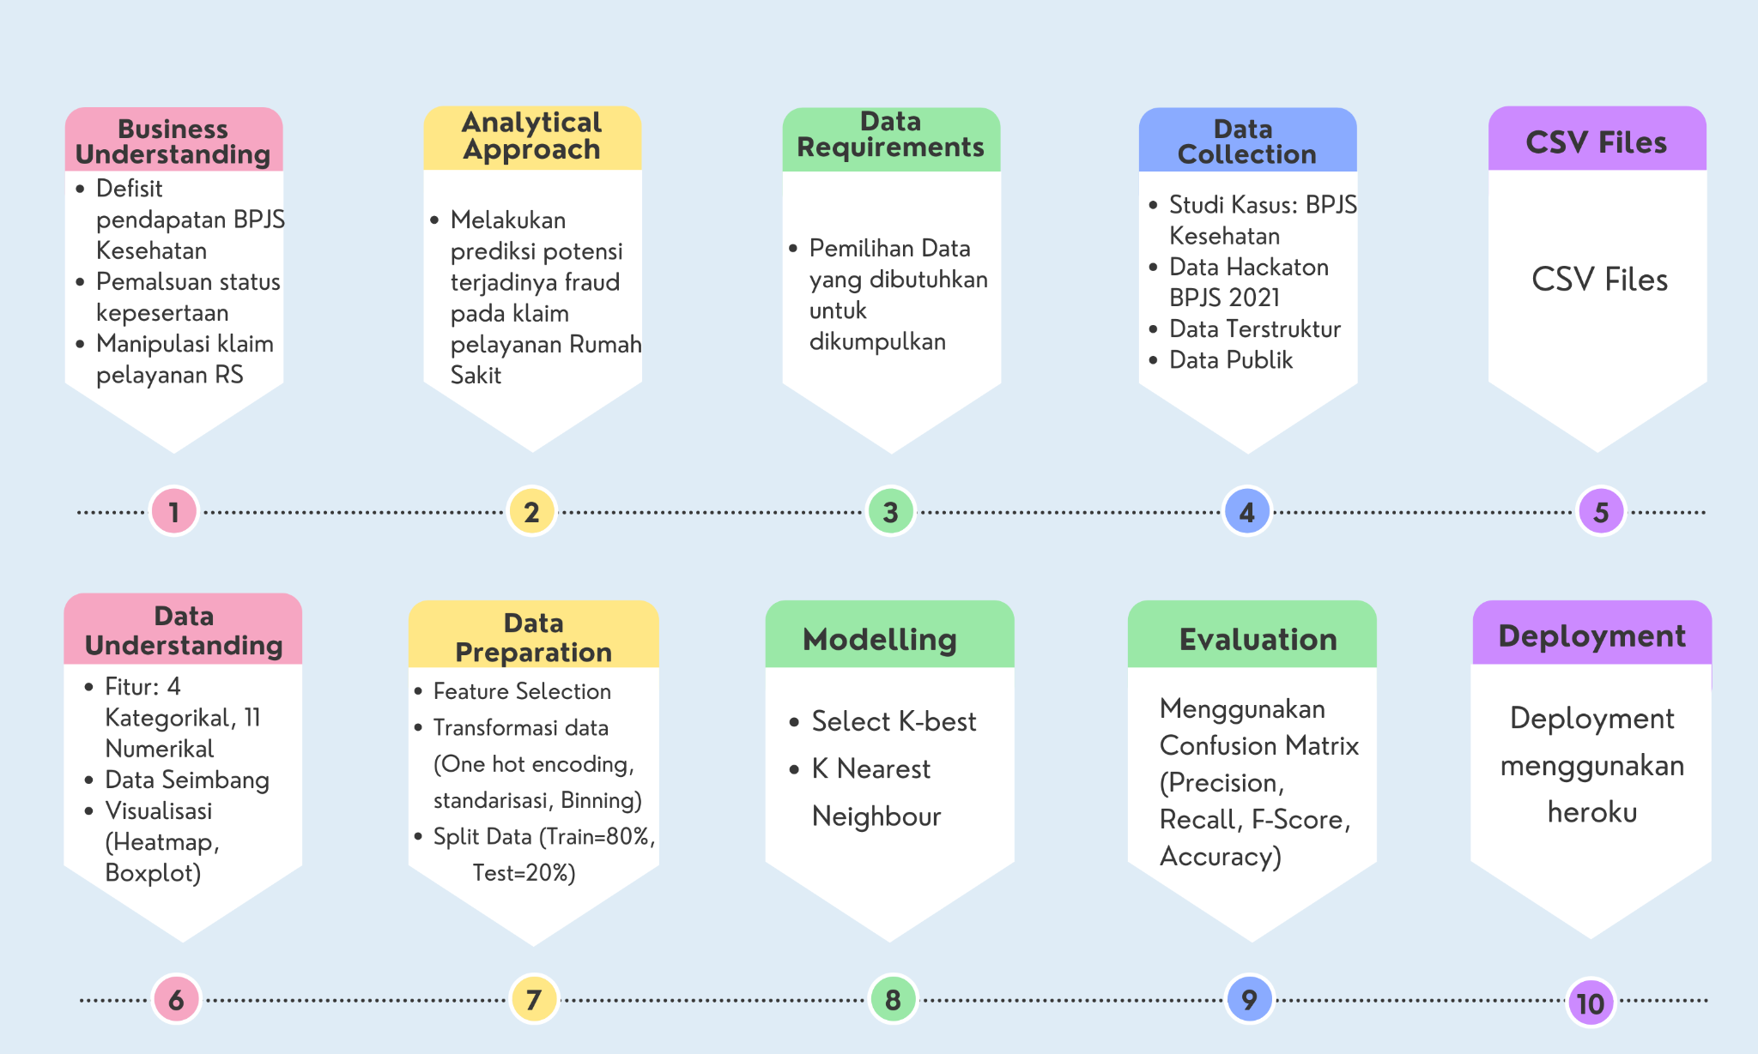
Tahapan Pembangunan

Slide 9
02
Data
Understanding

Slide 10
Data Understanding Cont.
Collect Initial Data
Describe Data
Explore Data
Verify Data Quality

Slide 11
Collect Initial Data
Pengumpulan data adalah tahapan pertama yang dilakukan pada kegiatan data understanding. Dataset yang digunakan dan dikumpulkan pada proyek ini adalah dataset BPJS Kesehatan dalam kegiatan BPJS Hackathon.

Slide 12
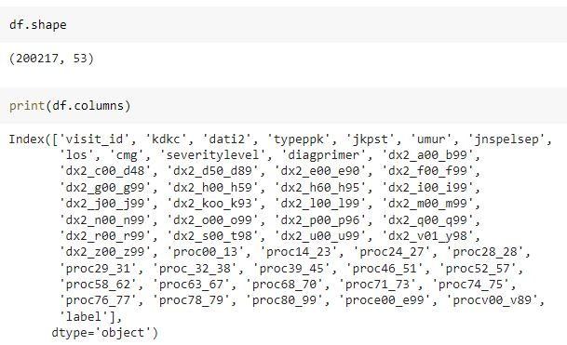
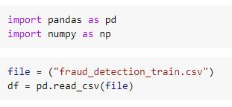
2. Describe Data
Dataset yang digunakan terdiri dari 200217 record dengan 53 kolom.

Slide 13
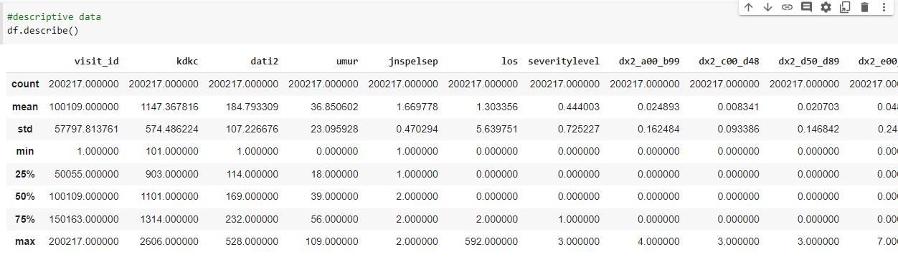
untuk melihat detail statistik seperti persentil, rata-rata, standar deviasi, dan lain-lain dari atribut dalam dataset, digunakan fungsi df.describe()

Slide 14
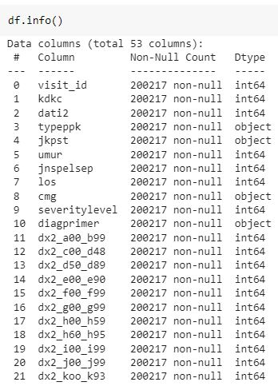
3. Explore Data
Dataset ditelaah untuk memperoleh informasi terkait kondisi dari dataset.

Slide 15
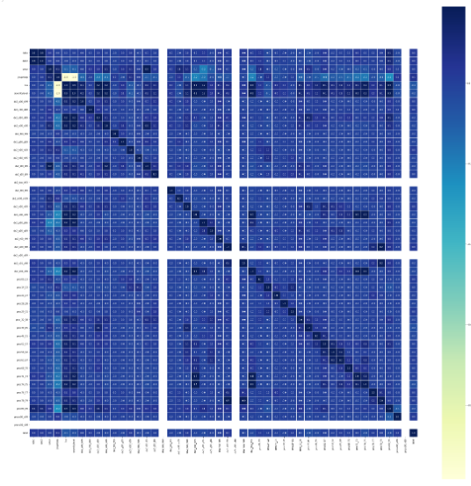
3. Explore Data
dati2 dan kdkc memiliki korelasi tertinggi sehingga salah satu atribut dihapus, yaitu dati2.

Slide 16
03
Data Preparation

Slide 17
Data Preparation Cont.
Data Cleaning
Feature Selection
Data Transformation
Data Labeling

Slide 18
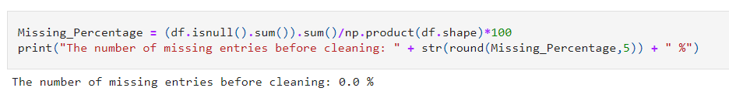
Data Cleaning
Data cleaning diperlukan untuk menjaga kekonsistenan dan menghilangkan data tidak relevan. Pada proses data mining, data cleaning dapat mengurangi jumlah dan kompleksitas data.
Dilakukan pengecekan adanya nilai null pada dataset dan mendeteksi adanya outlier di dalam dataset.
Check Null Values

Slide 19
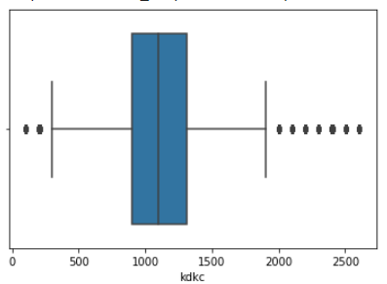
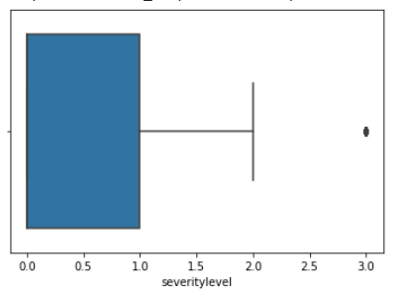
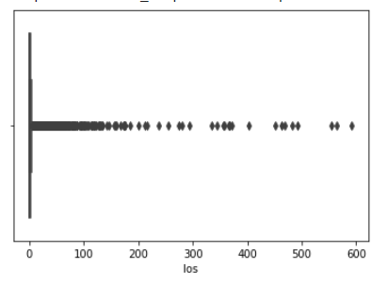
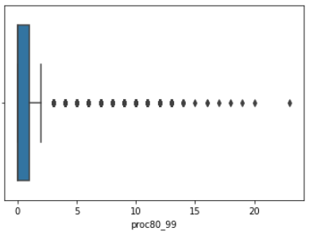
2. Check Outlier
Outlier adalah pengamatan yang sangat menyimpang dari pengamatan lain dalam sampel. Pengecek outlier dilakukan dikarenakan outlier mungkin menunjukkan data yang buruk. Dari dataset yang digunakan terdapat outlier pada features kdkc, severity level, los, dan proc80_99.

Slide 20
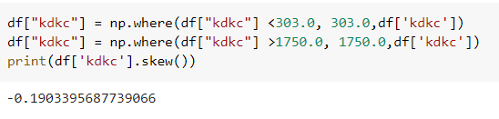
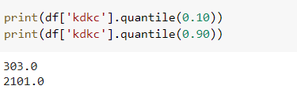
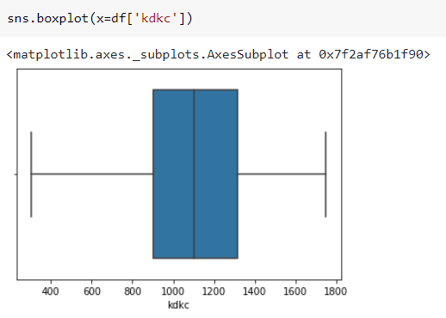
2. Check Outlier Cont.

Slide 21
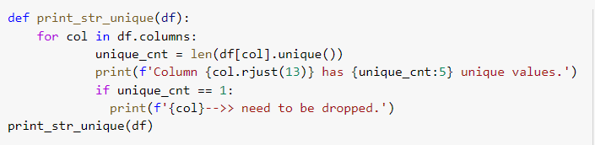
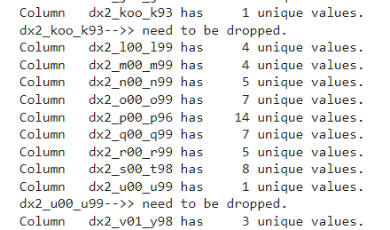
2. Feature Selection
Feature selection dikenal juga sebagai seleksi Variabel atau seleksi Atribut.
Feature selection ini digunakan ketika berhadapan dengan dataset berdimensi tinggi.
Feature selection penting dilakukan karena dapat meningkatkan akurasi model jika subset yang tepat dipilih dan mengurangi overfitting.

Slide 22


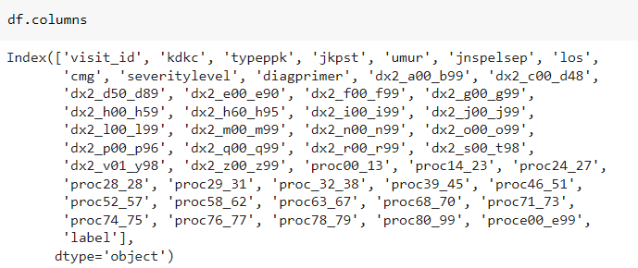
Dan berdasarkan hasil korelasi antar feature, feature yang memiliki korelasi tertinggi dan yang memiliki jumlah unique value 1 yang dieliminasi.

Slide 23
3. Data Transformasi
Transformasi data meningkatkan efisiensi proses bisnis dan analitik, dan memungkinkan bisnis membuat keputusan berdasarkan data yang lebih baik. Dalam tahap data transformation melibatkan one hot encoding, standarisasi, dan binning

Slide 24
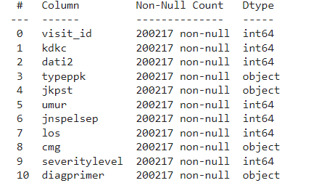
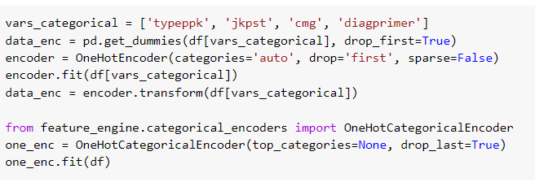
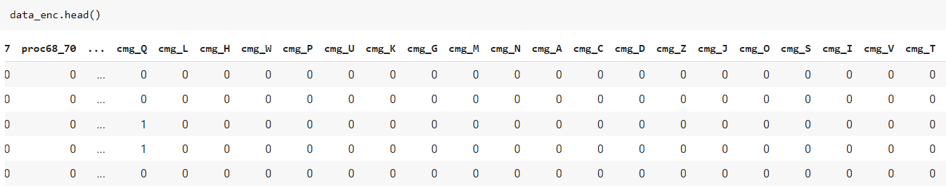
One Hot Encoding
Teknik One-Hot Encoding merupakan teknik mewakili yang variabel/fitur dengan jenis kategori sebagai sekelompok nilai biner, di mana setiap nilai biner ini mewakili satu kategori .

Slide 25
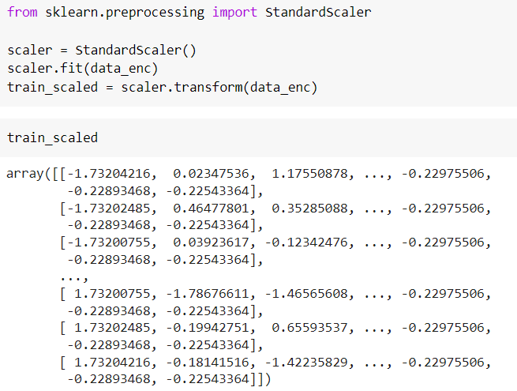
2. Standarisasi
Standarisasi merupakan teknik yang menskalakan distribusi setiap atribut untuk memiliki rata-rata nol (mean = 0) dan standar deviasi satu (satuan varians). Dalam melakukan standarisasi menggunakan fungsi standardscaler()

Slide 26
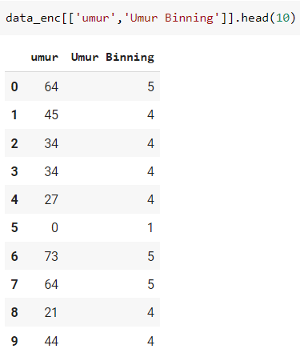
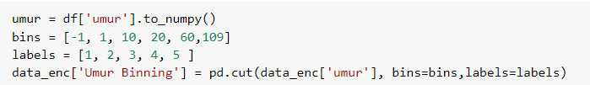
3. Binning
Melakukan transformasi terhadap variabel numerik ke dalam bentuk kategoris.
Meningkatkan kinerja model dan dapat digunakan untuk melakukan identifikasi terhadap nilai-nilai yang hilang atau outlier.
Menggunakan fungsi cut()
Umur

Slide 27
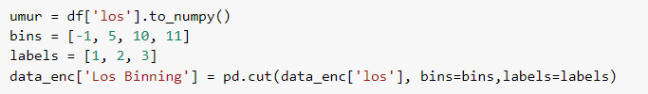
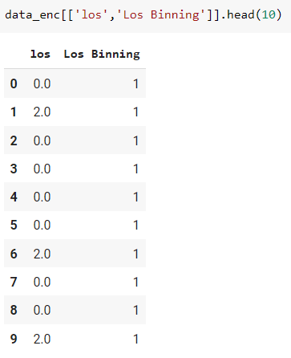
3. Binning
b. Length of Stay (LoS)

Slide 28
4. Labelling
Pelabelan data adalah proses menetapkan tag ataupun label dimana mengubah label kata menjadi bentuk numerik.Pada dataset yang digunakan sudah terdapat label dengan tipe datanya adalah numerik. Jumlah nilai unik pada atribut ini terdiri dari 2 value yaitu 0 dan 1. Dimana 0 adalah tidak fraud dan 1 adalah fraud.

Slide 29
04
Modeling

Slide 30

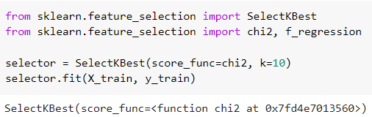
Modelling Using K-Nearest Neighbors
K = 10 with SelectKBest
dx2_p00_p96
kdkc
umur
los
proc39_45
typeppk_C
typeppk_SC
typeppk_D
cmg_H
cmg_O

Slide 31
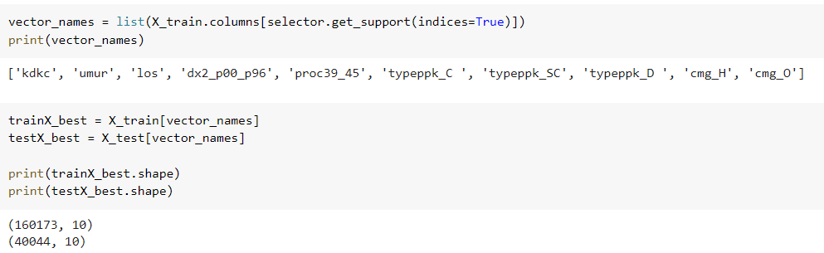

Slide 32
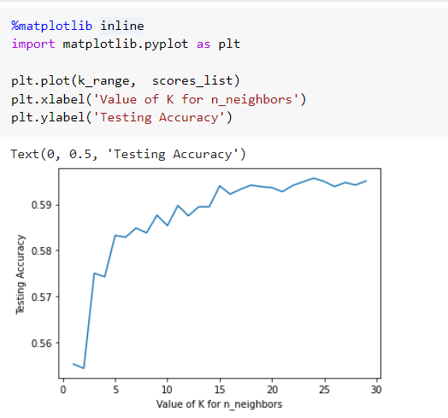
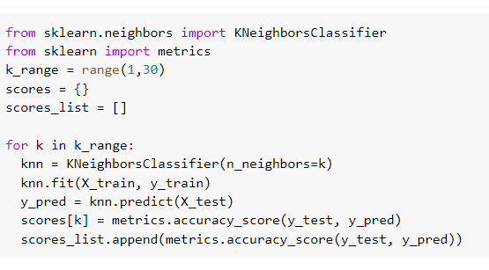
men-tuning nilai n dimulai dari nilai 1 sampai nilai 30.

Slide 33
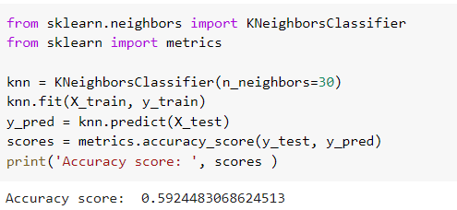

Slide 34
05
Model Evaluation

Slide 35
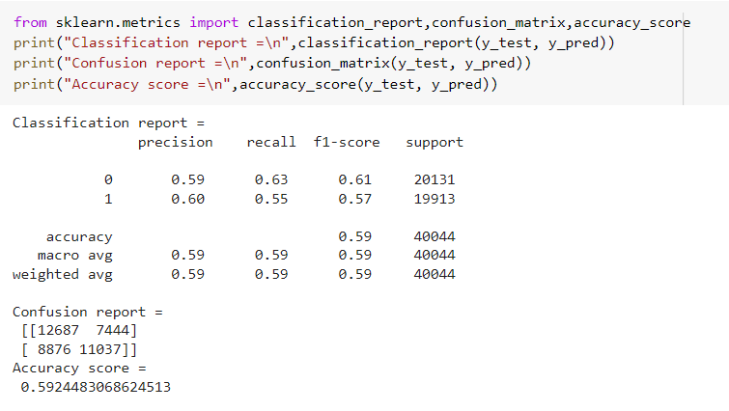
Model Evaluation

Slide 36
06
DEPLOYMENT

Slide 37
Deployment Environments
Heroku
Visual Studio Code
Anaconda
Python
Link Heroku: https://bpjsfrauddetection.herokuapp.com/

Slide 38
THANK YOU

